Slide 1

PUOLALAN KOULU
Vanhempainilta elokuu 2026
Apulaisrehtori Jussi Tuimala

Slide 2
Puolalan koulun hallinnon järjestelyt
Rehtori Kaisu Metsä-Tokila
  vastaa koko koulua koskevista hallinnollisista asioista
  työskentelee yläkoululla
Virka-apulaisrehtori Jussi Tuimala
  työskentelee alakoululla
  vastaa alakoulun arjen koulutyöstä
  on alakoulun henkilökunnan lähiesihenkilö
  hallinnollisissa tehtävissä apuna toimii apulaisjohtaja Joni Ervasti
  yhteydenotot Wilmassa, työpuhelimeen tai sähköpostilla
Koulusihteerit Virva Piispanen ja Sarah Kari
Sarah Kari työskentelee maanantain ja tiistain yläkoululla. Alakoululla hän työskentelee parillisten viikkojen keskiviikot. Muina päivänä hän on KV-koulussa.
Virva Piispanen työskentelee maanantain, tiistain ja perjantai alakoululla (Kauppiaskatu). Keskiviikkona ja torstaina hän työskentelee yläkoululla (Puutarhakatu).

Slide 3
Koulun henkilökunta vuosiluokilla 1-6
Luokanopettajat
1A Linda Liiri
1B Sirke Suvanto
1C Jaana Enholm
2A Heli Ahosmäki
2B Johanna Pulkkinen
2C Minna Eloranta
3A Hanna Routsi
3B Hanna-Maaria Linja-Aho
3C Maria Jalava
3-4D Oksana Forsberg
3E Sanna Antola
4A Laura Kuusisto
4B Lotta Nikkonen
4C Elina Sandgrén
4E Saara Mälkönen
5A Joni Ervasti
5B Sirkku Alin
5C Kati Andersén
5-6D Kukka-Lotta Arvaja
5E Oona Heiskala
6A Toni Kössi
6B Jonna Arén
6C Anni Lintuaho
6E Aino Saksanen
valo-luokka Jaana Leino-Laakso

Slide 4
Muu opetushenkilökunta
Eija Erasvuo, erityisopettaja
Kirsi Lahti, erityisopettaja
Mika Valtonen, erityisopettaja
Taija Virolainen, suomi toisena kielenä –opettaja
Jaana Leino-Laakso, valmistava opetus
Jussi Heikkinen, liikunnanopettaja
Johanna Säilä, käsityönopettaja, tekstiilityö
Antti Valtola, käsityönopettaja, tekninen työ
Jari-Antti Hörkkö, käsityönopettaja, tekninen työ
Jason Cartwright, englanninopettaja, kielenelävöittäjä, englanti
Anke Michler-Janhunen, kielenelävöittäjä, saksa
Galina Laakso, kielenelävöittäjä, venäjä

Slide 5
Avustava henkilökunta
Maija Arho, koulunkäynninohjaaja
Maiju Heikkilä, koulunkäynninohjaaja
Heikki Luoma, koulunkäynninohjaaja
Othman Al-Samouk, koulunkäynninohjaaja
Maria Sciuto, koulunkäynninohjaaja / valmistava opetus
Anton Lehto, koulunkäynninohjaaja / inklusiivinen valmistava opetus
Oppilashuolto
Iida Nieminen, terveydenhoitaja (Tiia Turusen sij.)
Jenna Miettinen, koulupsykologi
Milja Muikkula, koulukuraattori (Riia Viherkosken sij.)
Elise Yli-Peltola, psykiatrinen sairaanhoitaja
Koulun henkilökunnan tavoittaa Wilman kautta sekä työpuhelimesta.
Yhteystiedot löytyvät koulun kotisivuilta:
https://blog.edu.turku.fi/puolala/yhteystiedot/rehtorit/
https://blog.edu.turku.fi/puolala/yhteystiedot/opettajat/

Slide 6
Työ- ja loma-ajat lukuvuonna 2026–2027
Syyslukukausi: tiistai 11.8. - perjantai 18.12.2026
  Syysloma: maanantai 12.10. - perjantai 16.10.2026 (vko 42)
  Joululoma: lauantai 19.12.2026 - keskiviikko 6.1.2027
Kevätlukukausi: torstai 7.1. - lauantai 5.6.2027
  Talviloma: maanantai 22.2. - perjantai 26.2.2027 (vko 8)
  Pääsiäisloma perjantai 26.3.- maanantai 29.3.2027
  Helatorstai 6.5.2027
Poissaolon anominen
  Mikäli oppilas on muun kuin sairauden vuoksi pois koulusta loma-aikojen ulkopuolella, tulee poissaoloa hakea Wilman kautta:
    Valitse välilehti "Hakemukset ja päätökset"
    Valitse "Tee uusi hakemus"
    Valitse tarvittava hakemus: 1-3 päivää tai yli 3 päivää
    Päätös tulee näkyviin Wilmaan

Slide 7


Tänä lukuvuonna Turun kaupungin kouluissa tärkeitä asioita ovat
Fyysisen aktiivisuuden lisääminen
Lukutaidon vahvistaminen
https://www.youtube.com/watch?v=hV1uzNdt7ZA

Slide 8
Oppimisen ja koulunkäynnin tuki
Info huoltajille
tajille

Slide 9
Mikä muuttui?
Oppimisen edellytyksiä tukevat opetusjärjestelyt
- luovat pohjan laadukkaalle, erilaiset tarpeet huomioivalla opetukselle, ryhmäkohtaisille tukimuodoille sekä oppilaskohtaisille tukitoimille
Yleinen tuki
Pedagoginen arvio
Tehostettu tuki
Pedagoginen arvio
Oppimissuunnitelma
Ryhmäkohtaiset tukimuodot
- Keskeinen osa perustoimintaa
-suunnitelmallisia, lukuvuoden aikana muuttuvia järjestelyjä
Erityinen tuki
Pedagoinen selvitys
Erityisen tuen päätös
HOJKS
Oppilaskohtaiset tukitoimet
Tuen tarpeen arviointiin ja suunnitelmaan perustuvaa, pitkäkestoista ja oppilaan yksilölliset tarpeet huomioivaa opetusta

Slide 10
Oppimisen edellytyksiä tukevat opetusjärjestelyt
Opetus järjestetään siten, että se huomioi oppilaiden erilaiset tarpeet ja edellytykset
Opetusryhmät muodostetaan siten, että tavoitteet on mahdollista saavuttaa
Esimerkiksi:
  opettajien välinen yhteistyö opetuksessa
  koulunkäynninohjaajien hyödyntäminen oppilaiden tukemisessa
  yhteisesti sovitut toimintatavat
  opetusryhmien tarkoituksenmukainen ryhmittely koulupäivien aikana
  kiireetön ja oppilaiden kohtaamista tukeva ilmapiiri
  opetuksen eriyttäminen, strukturointi ja kielitietoisuus.

Slide 11
Ryhmäkohtaiset tukimuodot
Tukea järjestetään ensisijaisesti ryhmäkohtaisena. Siihen on oikeus kaikilla oppilailla.​
​​Ryhmäkohtaista tukea toteutetaan joustavasti ja suunnitelmallisesti koko lukuvuoden ajan. ​Siitä ei tehdä hallintopäätöstä.
Ryhmässä järjestettyä tukea ovat: ​
Opettajan antama yleinen tukiopetus
Opettajan antama opetuskielen tukiopetus
Erityisopettajan opetus muun opetuksen yhteydessä

Slide 12
Oppilaskohtaiset tukitoimet
Jos ryhmässä järjestetty tuki todetaan riittämättömäksi, sitä voidaan täydentää oppilaskohtaisilla tukitoimilla.
Oppilaskohtaiset tukitoimet ovat pitkäkestoista ja säännöllistä tukea, jonka suunnittelun lähtökohtana on oppilaan henkilökohtaiset tarpeet.
Oppilaskohtaiset tukitoimet järjestetään oppilaan etu huomioiden ensisijaisesti oppilaan lähikoulussa.

Slide 13
Oppilaskohtaiset tukitoimet
Erityisopettajan opetus osittain pienryhmässä ja muun opetuksen yhteydessä.
-alle 50% jonkin/joidenkin oppiaineiden tunneista pienryhmässä.
Erityisopettajan tai erityisluokanopettajan opetus pienryhmässä
-50-100% jonkin/joidenkin oppiaineiden tunneista pienryhmässä.
Erityisluokanopettajan opetus erityisluokassa
-opetus lähtökohtaisesti erityisluokalla
-mahdollisuus opiskella osittain myös perusopetuksen ryhmässä
Oppilaskohtaiset tulkitsemis- ja avustajapalvelut sekä henkilökohtaiset apuvälineet
Oppimäärästä tai opetussuunnitelman tavoitteista poikkeaminen
Opetuksen järjestäminen sairauden, vamman tai toimintakyvyn rajoitteen mukaan

Slide 14

Myönteinen kouluun kiinnittyminen ja poissaolojen seuranta
Alueellinen toimintamalli
vanhempainillat

Slide 15
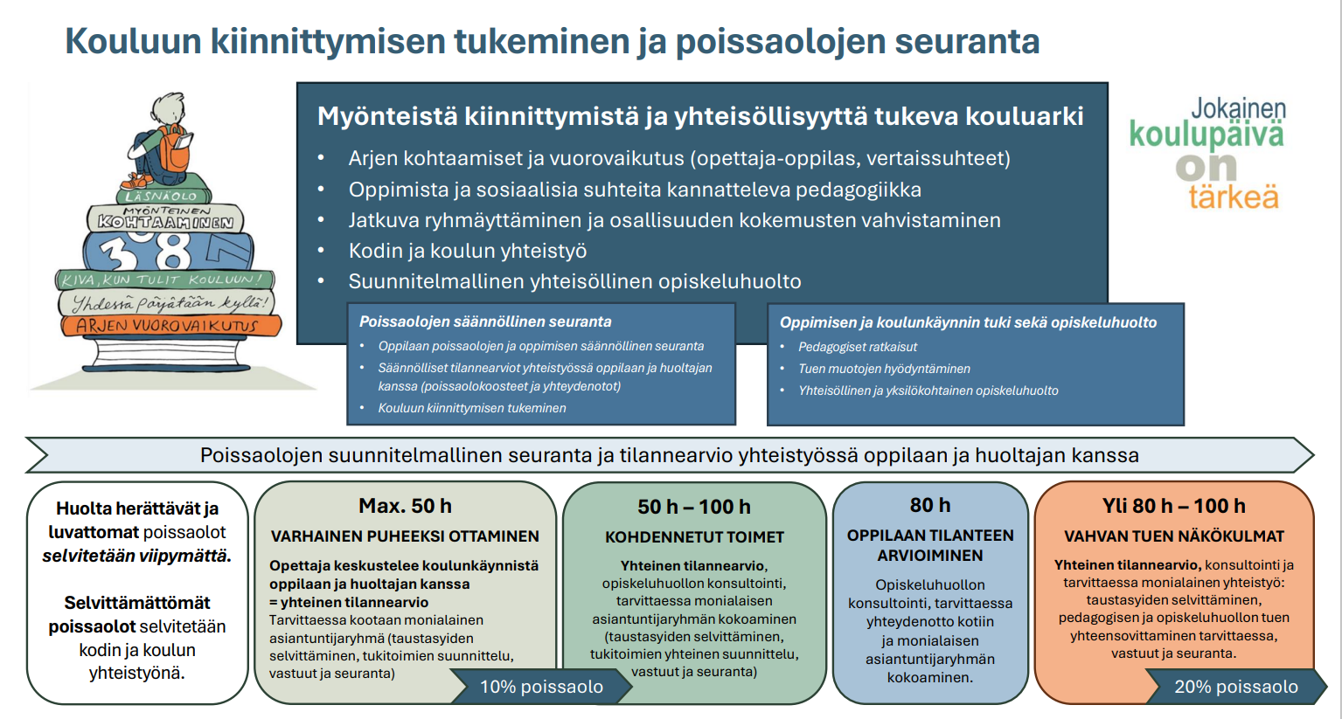
10 % poissaolo on varhaisen puheeksi ottamisen viitteellinen arvo. 10% on n. 50 h lukukaudessa

Slide 16
Viestintää ja yhteydenpitoa
Poissaoloja seurataan osana oppilaan oppimista ja hyvinvointia.
Automaattiset poissaolokoosteet helpottavat poissaolojen seurantaa.
Koosteiden tarkoituksena ei ole syyllistää huoltajaa ja aina syytä huoleen ei ole.
Opettajan yhteydenoton tarkoituksena on kuulla, miltä oppilaan koulukäynti kodin näkökulmasta näyttää.
Yhteinen tilannearvio tukee oppilaan kouluun kiinnittymistä, vertaissuhteita ja oppimista.
Tarvittaessa voidaan sopia monialaisen asiantuntijaryhmän kokoamisesta oppilaan kokonaistilanteen kartoittamiseksi.
Mikäli tiedetään, että oppilaalle kertyy poissaoloja tavanomaista enemmän, on hyvä käydä ennakkoon keskustelua opettajan, oppilaan ja huoltajan välillä siitä, miten yhteisöön kuulumista ja oppimista parhaiten tuetaan.
Poissaolokoosteet kulkevat automaattisesti ja yhteydenpidon käytänteistä on hyvä sopia ennakkoon opettajan ja huoltajien kesken väärinymmärrysten välttämiseksi.

Slide 17
Poissaolojen ensimerkit
•Jos koulukäynti ja poissaolot mietityttävät, ole yhteydessä opettajaan. Tarvittaessa voit ottaa
myös yhteyttä kouluterveydenhoitajaan, kuraattoriin tai koulupsykologiin.
•Poissaolot saattavat kehittyä vaiheittain ja ensimerkit näkyvät usein ensin kotona.
Ensimerkkejä voivat olla esim.
▪vaikeudet lähteä aamuisin kouluun, toistuva viivyttely, myöhästymisten lisääntyminen
▪lisääntyneet psykosomaattiset oireet, esim. vatsakipu, pahoinvointi, päänsärky
▪lisääntynyt ärtyneisyys tai hankalasti sanoitettavat tunteet ahdistuneisuudesta
▪toistuvat pyynnöt jäädä kotiin
▪muutokset kaverisuhteissa, erityisesti koulussa
▪lisääntyneet huolen tuntemukset jasosiaalisten tilanteiden välttely

Slide 18
Tue lapsen ja nuoren kouluun lähtemistä
•Älä selvitä luvalliseksi sellaista poissaoloa, jonka syystä et ole varma, vaan ota asia
puheeksi kouluhenkilöstön kanssa.
•Pysy vanhempana ystävällisenä, mutta jämäkkänä: koulunkäynti on oppilaan velvollisuus.
•Pidä kiinni arkirytmistä ja rutiineista, vaikka lapsi tai nuori ei lähtisi kouluun: aamuherätys,
ruokailuajat, koulutehtävien ja -läksyjen teko päivän aikana. Tarkista, että asiat tulevat
tehdyiksi.
•Tunnista kotiin jäämistä edesauttavia asioita ja pyri vähentämään niitä: esim. saako lapsi tai
nuori nukkua pidempään tai pelata kotona ollessaan? Jääkö lapsi tai nuori kotiin
saadakseen vanhemman täyden huomion?
•Vahvista lapsen ja nuoren uskoa itseensä ja siihen, että hän pystyy kohtaamaan hankalia
tunteita. Ole tukena: kerro, että voitte ratkoa tilannetta sekä yhdessä että koulun kanssa.
Tunteiden ja haasteiden välttely ei ratkaise asiaa, vaan tilanne pääsee pitkittymään ja
muuttuu vaikeammin ratkaistavaksi.

Slide 19
Apulaisrehtorin yhteystiedot:
Wilma
Puhelinnumero (telephone): 044 907 5629
Sähköposti (email): jussi.tuimala@edu.turku.fi
(Please send questions in English by email or Wilma)

Slide 20
Oikein hyvää kouluvuotta kaikille!

